Slide 1
PERTEMUAN II
STRUKTUR KOMPUTER

Slide 2
POKOK BAHASAN … !
Sistem Operasi Komputer
Struktur I/O
Interupsi I/O
Struktur DMA
Struktur Penyimpanan
Memori Utama
Magnetic Disk
Hirarki Penyimpanan
Proteksi Perangkat Keras
Operasi Dual Mode
Proteksi I/O
Proteksi Memori

Slide 3
PENDAHULUAN
Sistem operasi modern adalah suatu sistem yang besar dan kompleks. Dan tentu saja proses mendesain sistem operasi bukanlah pekerjaan mudah. Karena itu, di dalam desain sistem operasi digunakan suatu struktur agar sistem tersebut bisa dipelajari dengan mudah. digunakan, dan dikembangkan lebih lanjut. Terdapat beberapa pendekatan/model yang digunakan, seperti struktur sederhana, struktur berlapis, dan mikro kernel.

Slide 4
SISTEM OPERASI KOMPUTER
CPU (Central Processing Unit);
Device controller.
CPU dan device controller dapat dijalankan secara bersamaan, namun demikian diperlukan mekanisme sinkronisasi untuk mengatur akses ke memori.
Program bootstrap.
Interupsi
Service Routine

Slide 5
STRUKTUR M / K
Struktur M/K (Masukan/Keluaran)
Interupsi I/O,
Untuk memulai operasi I/O, CPU me-load register yang bersesuaian ke device controller. Sebaliknya device controller memeriksa isi register untuk kemudian menentukan operasi apa yang harus dilakukan. Pada saat operasi I/O dijalankan ada dua kemungkinan, yaitu synchronous I/O dan asynchronous I/O. Pada synchronous I/O, kendali dikembalikan ke proses pengguna setelah proses I/O selesai dikerjakan. Sedangkan pada asynchronous I/O, kendali dikembalikan ke proses pengguna tanpa menunggu proses I/O selesai. Sehingga proses I/O dan proses pengguna dapat dijalankan secara bersamaan.-
DMA,
Direct Memory Access (DMA) suatu metoda penanganan I/O dimana device controller langsung berhubungan dengan memori tanpa campur tangan CPU. Setelah men-set buffers, pointers, dan counters untuk perangkat I/O, device controller mentransfer blok data langsung ke penyimpanan tanpa campur tangan CPU. DMA digunakan untuk perangkat I/O dengan kecepatan tinggi. Hanya terdapat satu interupsi setiap blok, berbeda dengan perangkat yang mempunyai kecepatan rendah dimana interupsiterjadi untuk setiap byte (word).

Slide 6
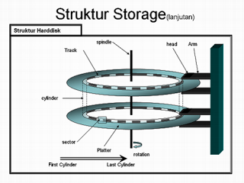
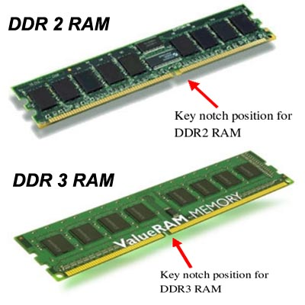
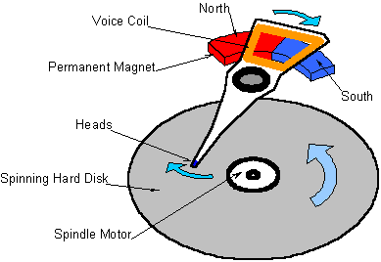
STRUKTUR PENYIMPANAN
Memori Utama (RAM)
Memori utama adalah satu-satunya tempat penyimpanan yang dapat diakses secara langsung oleh prosesor.
Magnetic Disk
Berperan sebagai secondary storage pada sistem komputer modern.

Slide 7
STORAGE HIERARCHY
Dasar susunan media penyimpanan ialah kecepatan, biaya, sifat volatilitas. Caching menyalin informasi ke media penyimpanan yang lebih cepat; Memori utama dapat dilihat sebagai cache terakhir untuk media penyimpanan sekunder. Menggunakan memori berkecepatan tinggi untuk memegang data yang diakses terakhir. Dibutuhkan cache management policy. Cache juga memperkenalkan tingkat lain di hirarki penyimpanan. Hal ini memerlukan data untuk disimpan bersama-sama di lebih dari satu level agar tetap konsisten.

Slide 8
HIRARKI STORAGE
REGISTER
CACHE
MAGNETIC TAPES
RAM
EXTENSION MEMPRY
MAGNETIC DISK
OPTICAL DISK

Slide 9
PENJELASAN HIRARKI MEMORY
REGISTER
Tempat penyimpanan beberapa buah data volatile yang akan diolah langsung di prosesor yang berkecepatan sangat tinggi. Register ini berada di dalam prosesor dengan jumlah yang sangat terbatas karena fungsinya sebagai tempat perhitungan/ komputasi data.
CACHE
Tempat penyimpanan sementara (volatile) sejumlah kecil data untuk meningkatkan kecepatan pengambilan atau penyimpanan data di memori oleh prosesor yang berkecepatan tinggi. Dahulu cache disimpan di luar prosesor dan dapat ditambahkan. Misalnya pipeline burst cache yang biasa ada di komputer awal tahun 90-an. Akan tetapi seiring menurunnya biaya produksi die atau wafer
dan untuk meningkatkan kinerja, cache ditanamkan di prosesor. Memori ini biasanya dibuat berdasarkan desain memori statik.

Slide 10
PENJELASAN HIRARKI STORAGE
RAM
Tempat penyimpanan sementara sejumlah data volatile yang dapat diakses langsung oleh prosesor. Pengertian langsung di sini berarti prosesor dapat mengetahui alamat data yang ada di memori secara langsung. Sekarang, RAM dapat diperoleh dengan harga yang cukup murah dangan kinerja yang bahkan dapat melewati cache pada komputer yang lebih lama
EXTENSION MEMORY
Tambahan memori yang digunakan untuk membantu proses-proses dalam komputer, biasanya berupa buffer. Peranan tambahan memori ini sering dilupakan akan tetapi sangat penting artinya untuk efisiensi. Biasanya tambahan memori ini memberi gambaran kasar kemampuan dari perangkat tersebut, sebagai contoh misalnya jumlah memori VGA, memori soundcard.

Slide 11
PENJELASAN HIRARKI MEMORY
MAGNETIC DISK
Magnetic Disk berperan sebagai secondary storage pada sistem komputer modern. Magnetic Disk disusun dari piringan-piringan seperti CD. Kedua permukaan piringan diselimuti oleh bahan-bahan magnetik. Permukaan dari piringan dibagi-bagi menjadi track yang memutar, yang kemudian dibagi lagi menjadi beberapa sektor.
OPTICAL DISK
Optical Disk adalah media penyimpanandata elektronik yang dapat ditulis dan dibaca dengan menggunakan sinar laser bertenaga rendah. Optical disk pertama kali ditemukan pada tahun 1958. Kemudian teknologi ini dipatenkan beberapa tahun kemudian. Perkembangan berikutnya, ditemukan teknologi optical media untuk data video dalm laser disc yang dikeluarkan oleh philips, pada tahun 1978.Berlanjut setelah itu, audio compact disc (CD) dikeluarkan sony pada tahun 1983.
MAGNETIC TAPES
Magnetic Tape adalah alat penyimpan data untuk berkas besar, yang di akses dan di proses secara sequensial. Data disimpan dalam bintik kecil yang bermagnit dan tidak tampak pada bahan plastik yang dilapisi besi Oksida/Ferroksida pada satu sisi dari magnet tape.

Slide 12
PROTEKSI PERANGKAT KERAS
Operasi Dual Mode
Proteksi I/O
Proteksi Memori

Slide 13
OPERASI DUAL MODE
Untuk memastikan sistem operasi berjalan baik kita harus melindungi sistem operasi, program, dan data dari program-program yang salah. Proteksi ini memerlukan share resources. Hal ini bisa dilakukan sistem
operasi dengan cara menyediakan pendukung perangkat keras yang mengizinkan kita membedakan mode pengeksekusian program.
Mode yang kita butuhkan ada dua mode operasi yaitu:
Mode Monitor.
Mode Pengguna.

Slide 14
OPERASI DUAL MODE
Pada perangkat keras akan ada bit atau Bit Mode yang berguna untuk membedakan mode apa yang sedang digunakan dan apa yang sedang dikerjakan. Jika MODE MONITOR maka akan benilai 0, dan jika MODE PENGGUNA maka akan bernilai 1. Pada saat boot time, perangkat keras bekerja pada mode monitor dan setelah sistem operasi di-load maka akan mulai masuk ke mode pengguna. Ketika terjadi trap atau interupsi, perangkat keras akan men-switch lagi keadaan dari mode pengguna menjadi mode monitor (terjadi perubahan state menjadi bit 0). Dan akan kembali menjadi mode pengguna jikalau sistem operasi mengambil alih proses dan kontrol komputer (state akan berubah menjadi bit 1)

Slide 15
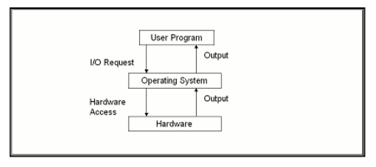
PROTEKSI I/O
Pengguna bisa mengacaukan sistem operasi dengan melakukan instruksi I/O ilegal dengan mengakses lokasi memori untuk sistem operasi atau dengan cara hendak melepaskan diri dari prosesor. Untuk mencegahnya kita menganggap semua instruksi I/O sebagai privilidge instruction sehingga mereka tidak bisa mengerjakan instruksi I/O secara langsung ke memori tapi harus lewat sistem operasi terlebih dahulu. Proteksi I/O dikatakan selesai jika pengguna dapat dipastikan tidak akan menyentuh mode monitor.

Slide 16
PROTEKSI MEMORI
Salah satu proteksi perangkat keras ialah dengan proteksi memori yaitu dengan pembatasan penggunaan memori. Disini diperlukan beberapa istilah yaitu:
BASE REGISTER yaitu alamat memori fisik awal yang dialokasikan/ boleh digunakan oleh pengguna. Salah satu proteksi perangkat keras ialah dengan proteksi memori yaitu dengan pembatasan penggunaan memori.
LIMIT REGISTER yaitu nilai batas dari alamat memori fisik awal yang dialokasikan/boleh digunakan oleh pengguna.
Proteksi Perangkat Keras.

Slide 17
PROTEKSI MEMORI
Sebagai contoh sebuah pengguna dibatasi mempunyai base register 300.040 dan mempunyai limit register 120.900 maka pengguna hanya diperbolehkan menggunakan alamat memori fisik antara 300.040 hingga 420.940 saja.

Slide 18
TAMBAHAN

Slide 19
LAPISAN STRUKTUR SO (Stallings)
Lapisan 1. Berisi berbagai sirkuit elektronik, misal register, memory cells, dan logic gate.
Lapisan 2. Berisi instruksi prosesor, misal instruksi aritmatika, instruksi transfer data, dsb.
Lapisan 3. Penambahan konsep seperti prosedur/subrutin, maupun fungsi yang me-return nilai
tertentu.
Lapisan 4. Penambahan interrupt.
Lapisan 5. Program sebagai sekumpulan instruksi yang dijalankan oleh prosesor.
Lapisan 6. Berhubungan dengan secondary storage device, yaitu membaca/menulis head,track, dan
sektor.
Lapisan 7. Menciptakan alamat logika untuk proses. Mengatur hubungan antara main memory,
virtual memory, dan secondary memory.
Lapisan 8. Program sebagai sekumpulan instruksi yang dijalankan oleh prosesor.
Lapisan 9. Berhubungan dengan secondary storage device, yaitu membaca/menulis head,track,
dan sektor.
Lapisan 10. Menciptakan alamat logika untuk proses. Mengatur hubungan antara main memory,
virtual memory, dan secondary memory.
Lapisan 11. Program sebagai sekumpulan instruksi yang dijalankan oleh prosesor.
Lapisan 12. File adalah objek yang memiliki nama dan ukuran. Abstraksi dari lapisan 9.
Lapisan 13. Menyediakan interface agar bisa berinteraksi dengan pengguna.

Slide 20
Penjelasan Lapisan SO
Lapisan dari 1 hingga 4, bukanlah bagian dari sistem operasi dan masih menjadi bagian dari prosesor secara ekslusif.
Lapisan dari 5 hingga 7, sistem operasi berhubungan dengan prosesor.
Lapisan dari 8 hingga 13, sistem operasi berhubungan dengan media penyimpanan maupun perlatan-peralatan lain yang ditancapkan, misalnya peralatan jaringan

Slide 21
LATIHAN SOAL
Sebutkan tiga tujuan utama dari sistem operasi !
Sebutkan keuntungan dari multiprogramming !
Apakah perbedaan antara trap dan interrupt? Sebutkan penggunaan dari setiap fungsi tersebut!
Untuk jenis operasi apakah DMA itu berguna? Jelaskan jawabannya!
Beberapa CPU menyediakan lebih dari dua mode operasi. Sebutkan dua kemungkinan penggunaan dari mode tersebut?
Sebutkan dua kegunaan dari memory cache! Problem apakah yang dapat dipecahkan dan juga muncul dengan adanya cache tersebut?

Slide 22
Next….
BACK-MENU
PERTEMUAN - 3

